Slide 1

normas oficiales mexicanas
Alumna: Alison
Materia: Ecología Ambiental Fecha: 15 de septiembre 2022 jueves

Slide 2
Su importancia
regula la contaminación atmosférica y establece los requisitos, especificaciones y parámetros para la instalación de sistemas de recuperación de vapores de gasolina en estaciones de servicio y de autoconsumo

Slide 3
Por que
derecho a la salud para garantizar la seguridad y sobrevivencia del ser humano

Slide 4
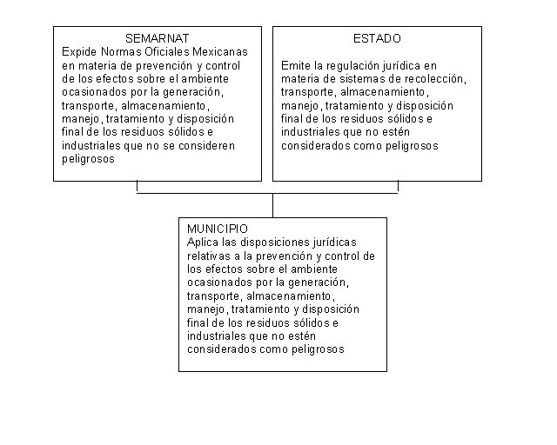
Marco teórico

Slide 5
conclusión
establecer los límites permisibles de contaminantes en las descargas de aguas residuales
Que tengan mejor bibienda

Slide 6
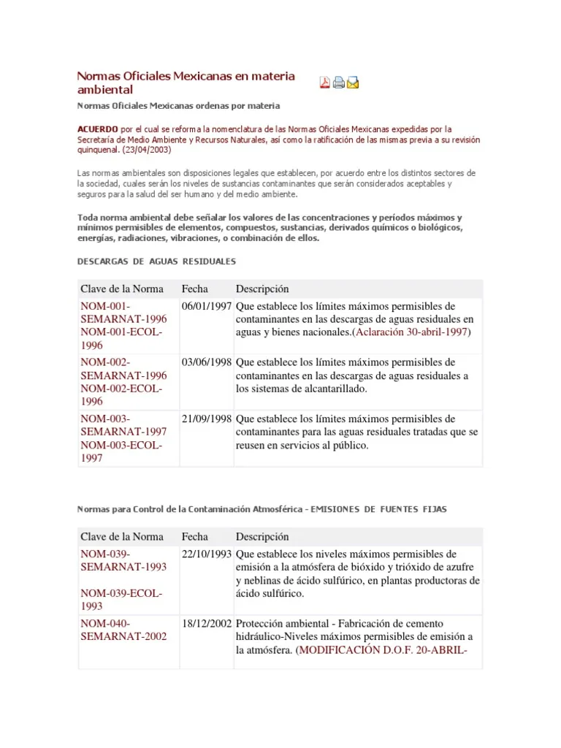
bibliográfica
No entendí muy bien asi que le pongo esto

Slide 7
Fin gracias por su tiempo :D
Bonitos días

